Slide 1


Proyecto Capstone
Gear Management
Docente: Félix Eduardo Cifuentes Cid
Notes:
1

Slide 2



Integrantes del Proyecto
Conozca al equipo detrás de Gear Management y sus roles clave en el desarrollo de nuestra solución:
Ismael Doria
Branco Cid
Lukas Otto
Líder de Proyecto, encargado de la integración en Google Cloud Platform y configuración de dashboards en Looker Studio. Gestiona el equipo bajo metodología Scrum.
Responsable del desarrollo de la aplicación móvil, incluyendo la interfaz de usuario y la implementación de la funcionalidad de escaneo de SKU.
Responsable de la base de datos en GCP (Firestore/SQL) y de la lógica de negocio para la sincronización en tiempo real.
Notes:
2

Slide 3






Descripción del Proyecto
El Problema: Gestión Manual de Inventarios
Procesos de inventario manuales
Lentitud operativa y operativa ineficiente
Alto riesgo de errores humanos en el registro
Falta de visibilidad del stock en tiempo real
Toma de decisiones basada en datos desactualizados
Notes:
3

Slide 4





Descripción del Proyecto
La Solución: Gear Management
Aplicación móvil nativa
Escaneo de códigos SKU con la cámara
Integración directa con Google Cloud Platform (GCP)
Gestión de inventario en tiempo real
Mejora en la precisión y eficiencia operativa
Notes:
4

Slide 5


Objetivos Estratégicos del Proyecto
El proyecto "Gear Management" se centró en la transformación digital de la gestión de activos.
Objetivo General
Notes:
5

Slide 6



Objetivos Estratégicos del Proyecto
Objetivo Específico 1: Escaneo SKU
Objetivo Específico 2: Sincronización en la Nube
Objetivo Específico 3: Dashboard Analítico
Notes:
6

Slide 7



Alcances y Limitaciones
Alcances del Proyecto
Limitaciones y Restricciones
Aplicación Móvil Funcional
Restricción Temporal
Base de Datos Escalable en GCP
Curva de Aprendizaje de GCP
Visualización de Reportes
Funcionalidades Secundarias
Notes:
7

Slide 8





Metodología de Desarrollo: Scrum
Se adoptó la metodología Scrum para gestionar el proyecto, enfocándose en la entrega incremental de valor y la adaptación al cambio. Los Sprints quincenales permitieron monitorear el progreso de cerca.
1. Levantamiento de Requerimientos
2. Diseño de Arquitectura
3. Desarrollo Iterativo (Sprints)
4. Pruebas e Integración
Notes:
8

Slide 9
Cronograma del Proyecto
Fase 1: Definición y Planificación
1
(Semanas 1-7)
2
Fase 2: Desarrollo e Integración
(Semanas 5-13)
Fase 3: Cierre y Entrega
3
(Semanas 13-15)
Notes:
9

Slide 10




Arquitectura de Software: Modelo de Tres Capas
App móvil (Frontend)
Interfaz de usuario nativa
Arquitectura de tres capas
Looker Studio
GCP Backend
Capa de visualización
API, Cloud Functions, BigQuery
Capa 1: Frontend (App Móvil)
Capa 2: Backend (GCP)
Capa 3: Visualización (Looker Studio)
Notes:
10

Slide 11



Modelo de Datos: Simple y Potente
Tabla productos (Datos Maestros)
Tabla stock (Datos Transaccionales)
Propósito: El "catálogo" de la empresa.
Propósito: El "inventario vivo" y dinámico.
Contenido: Información estática (SKU, nombre, categoría, precio).
Contenido: Información variable (SKU, cantidad, bodega, fecha).
Función: Escritura transaccional (Actualiza la cantidad en tiempo real).
Función: Lectura de consulta (Muestra nombre/precio al escanear).
La Potencia de este Modelo
Alto Rendimiento
Escalabilidad Masiva
Flexibilidad Analítica
Notes:
11

Slide 12




Stack Tecnológico
Una combinación de herramientas líderes de desarrollo y servicios de nube para construir una solución moderna y eficiente.
Google Cloud Platform (GCP)
BigQuery
Looker Studio
Android Studio / React Native
Notes:
12

Slide 13
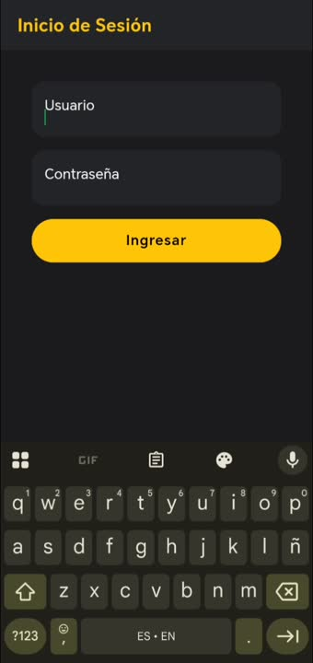
Video
Notes:
13

Slide 14
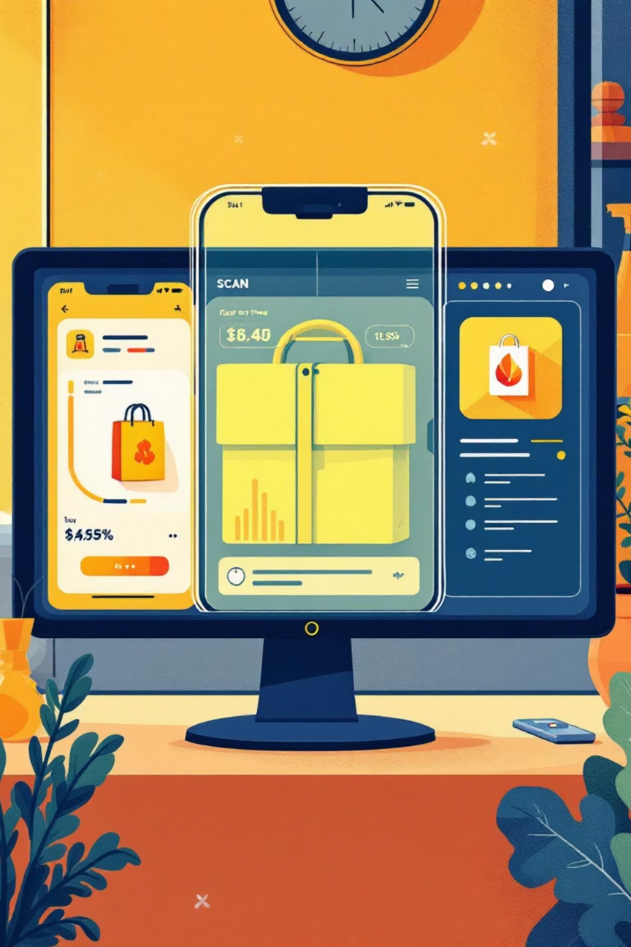



Demostración del Sistema y Flujo de Datos
La solución permite una actualización y análisis de datos sin intervención manual, reduciendo la latencia de la información crítica de inventario.
Paso 1: Escaneo en la App
Paso 2: Actualización en BigQuery
Paso 3: Visualización en Tiempo Real
Notes:
14

Slide 15





Resultados Obtenidos
Aplicación Móvil Funcional
Plataforma Centralizada
Visualización en Tiempo Real
Arquitectura Moderna
Flujo de Datos Completo
Notes:
15

Slide 16





Proyecciones
Integración con E-commerce
Alertas de Stock
Módulo de Proveedores
Filtros Avanzado
Análisis Predictivo
Notes:
16

